Slide 1
Análisis de datos RRHH

Slide 2
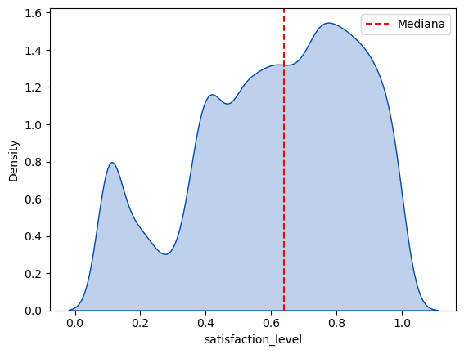
Contexto

Slide 3
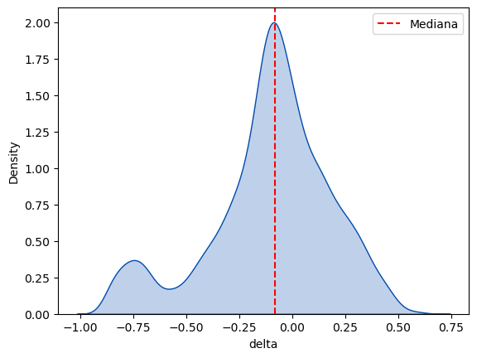
Contexto

Slide 4
Contexto
La media de las evaluaciones de satisfacción del personal está en 0,61.
Las valoraciones han bajado en promedio un 0,1 desde la última evaluación.
Casi el 24 % de los empleados han dejado la compañía.

Slide 5
¿En qué casos hay mayor probabilidad de que un empleado deje la compañía?

Slide 6
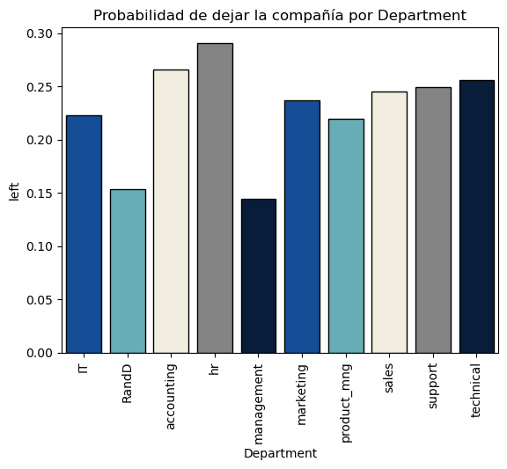
Departamentos
Los empleados de recursos humanos tienen mayores probabilidades de dejar la compañía con casi un 30 %.

Slide 7
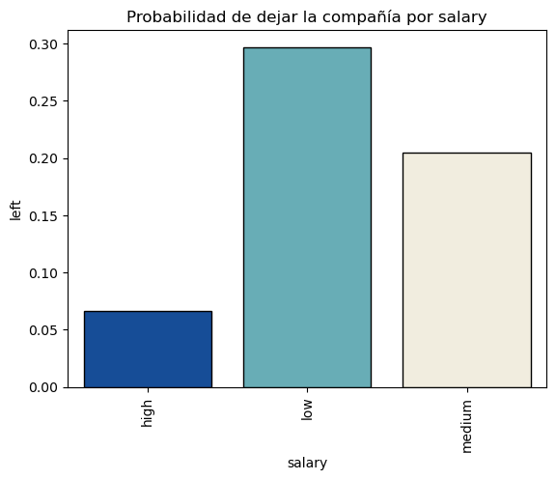
Salarios
El nivel salarial tiene una relación inversa con la probabilidad de dejar la compañía.

Slide 8
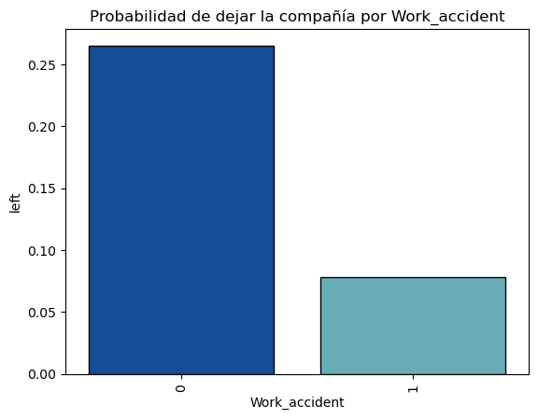
Accidentes laborales
Las personas que han tenido un accidente laboral en la empresa tienen una menor tendencia a dejar la compañía.

Slide 9
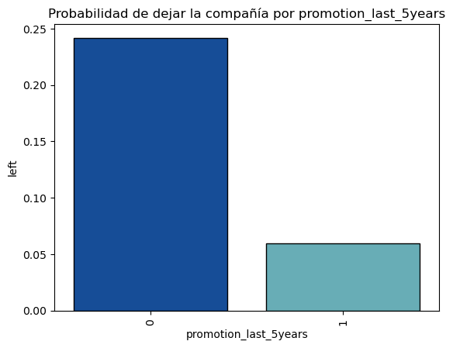
Promoción
Las personas que han sido promovidas en los últimos cinco años tienden a dejar la empresa 4 veces menos que las personas que no han sido promovidas.

Slide 10



Conclusiones
Evaluar las condiciones del departamento de RRHH donde hay una mayor proporción de renuncias.
Realizar las mismas evaluaciones para los departamentos de contabilidad y técnico.
Evaluar la política de promoción para facilitar el crecimiento de los empleados que se quiere conservar.
Investigar la razón por la que los empleados que han tenido un accidente tienden menos a renunciar para poder mejorar la experiencia de los que no han sufrido accidentes.

Slide 11
Correlación de las evaluaciones

Slide 12
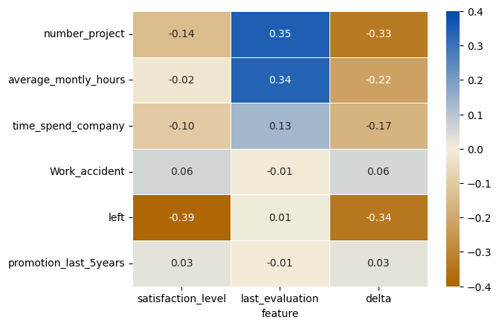
Correlación
Las personas que se han marchado de la empresa han dejado una mala valoración en la última evaluación.
El número de proyectos y el número de horas trabajadas por mes, así como el tiempo en la compañía tenía relación con las buenas valoraciones en la evaluación pasada, no así con la última evaluación.
El número de proyectos pasó de estar bien valorado a estar mal valorado.

Slide 13
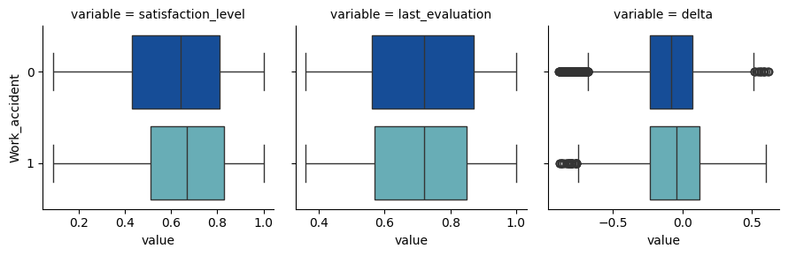
Variables no relacionadas

Slide 14
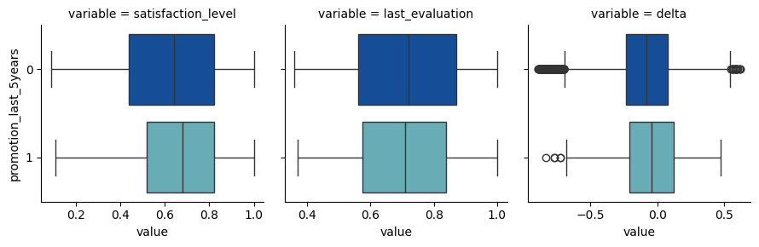
Variables no relacionadas

Slide 15
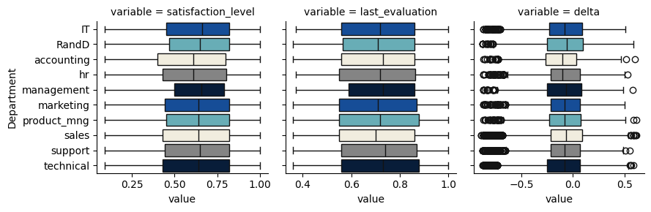
Variables no relacionadas

Slide 16
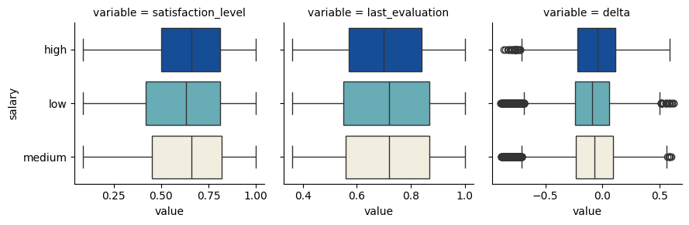
Variables no relacionadas

Slide 17
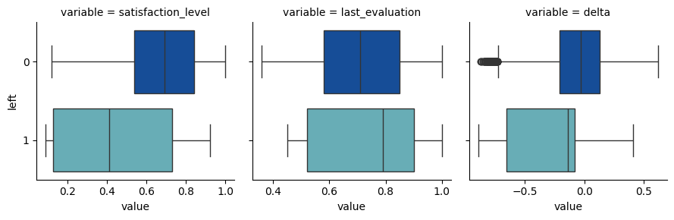
Malas valoraciones antes de dejar la compañía

Slide 18
Conclusiones
Las malas valoraciones son un buen indicador de la intención de renuncia de los empleados. Prestar especial atención a aquellos empleados donde su nivel de satisfacción haya bajado de una evaluación a otra.
Evaluar los cambios realizados desde la última evaluación, ya que los empleados han pasado de valorar positivamente hacer más proyectos a valorarlo negativamente.
Evaluar la política de promoción ya que un mayor puesto de trabajo no supone mayor satisfacción con la empresa

